Slide 1
ESCUELA POLITÉCNICA DEL EJÉRCITO EXTENSIÓN LATACUNGA
Análisis de las propiedades aerodinámicas, efecto suelo y su aplicación en vehículos convencionales específicamente en el Chevrolet Aveo sedán como forma para aumentar la seguridad activa
Elaborado por:
SANTAMARÍA BERMEO JEFF HENRY
CALERO VENEGAS JANNIO PAÚL

Slide 2
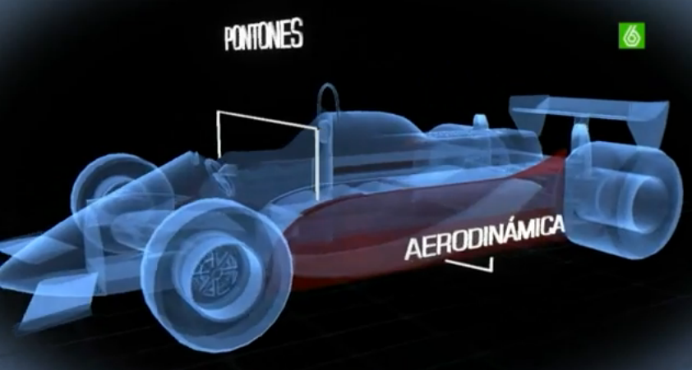
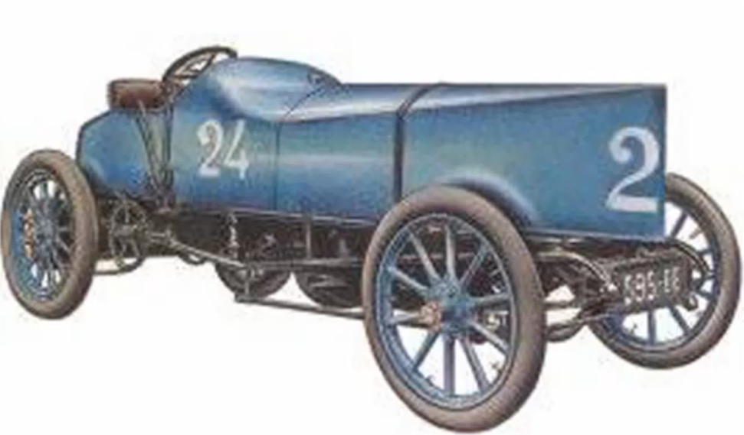
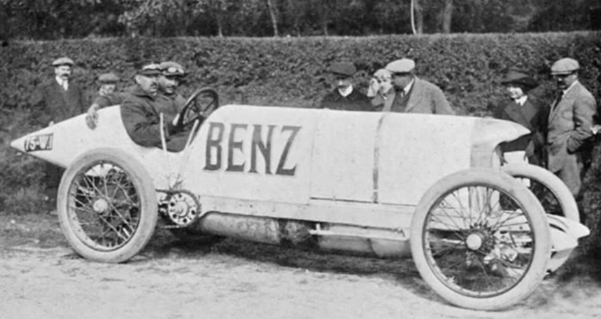
HISTORIA DE LA AERODINÁMICA EN VEHÍCULOS DE COMPETICIÓN

Slide 3
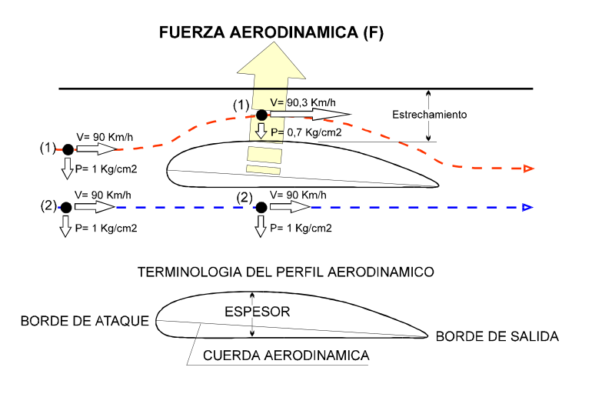
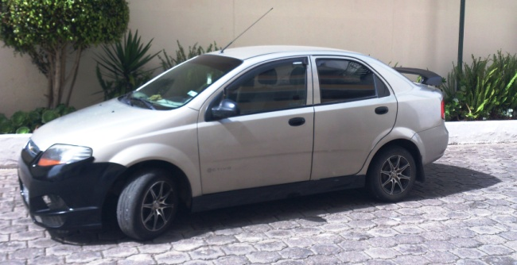
AERODINÁMICA
Modifica
Organiza

Slide 4
PRINCIPIOS Y PROPIEDADES BÁSICOS DEL AIRE
FLUIDO
NEWTONIANO
DENSIDAD
PRESIÓN
VISCOSIDAD

Slide 5
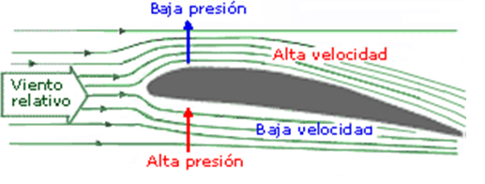
PRINCIPIOS BÁSICOS DE LA AERODINÁMICA
Efecto venturi / principio de bernouilli

Slide 6
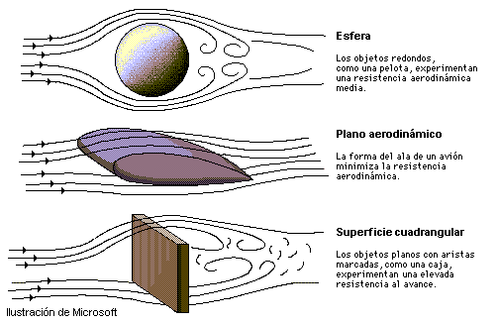
PRINCIPIOS BÁSICOS DE LA AERODINÁMICA
Efecto Capa Límite

Slide 7
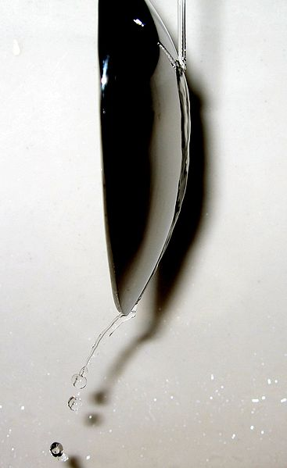
PRINCIPIOS BÁSICOS DE LA AERODINÁMICA
Efecto Coanda

Slide 8
PRINCIPIOS BÁSICOS DE LA AERODINÁMICA
2
1
FLUJO LAMINAR
FLUJO TURBULENTO
3

Slide 9
FUERZAS IMPLICADAS EN LA AERODINÁMICA
Resistencia al avance
Sustentación

Slide 10
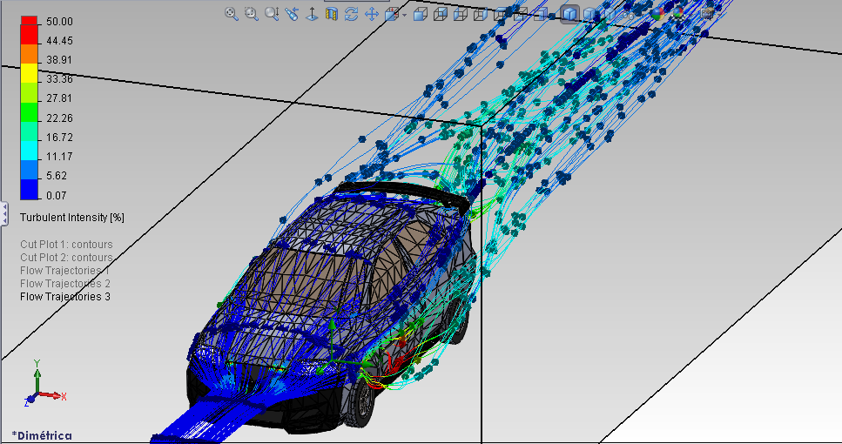
Resistencia al avance

Slide 11
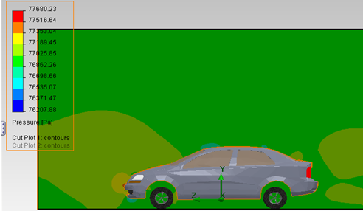
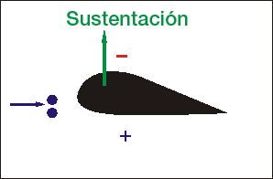
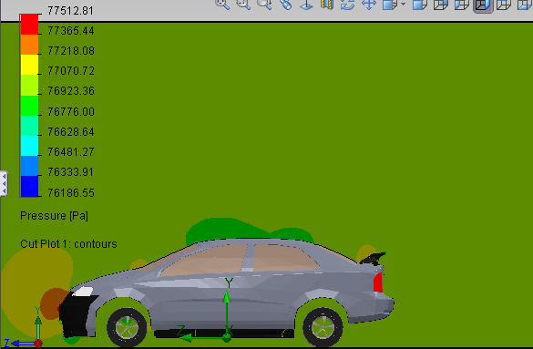
Sustentación

Slide 12
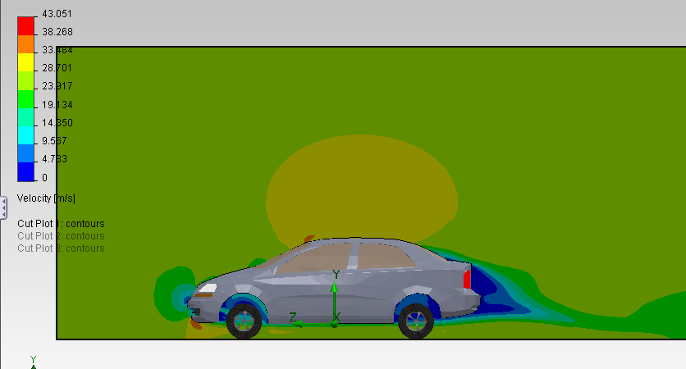
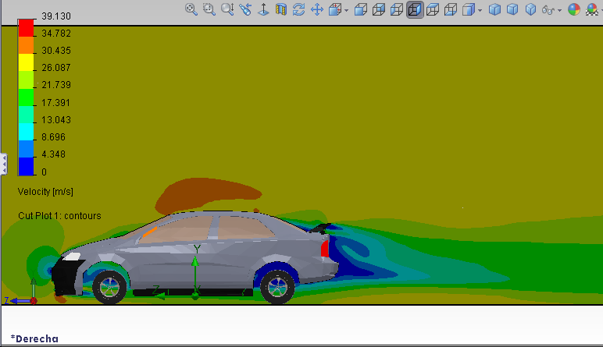
EFECTO SUELO

Slide 13
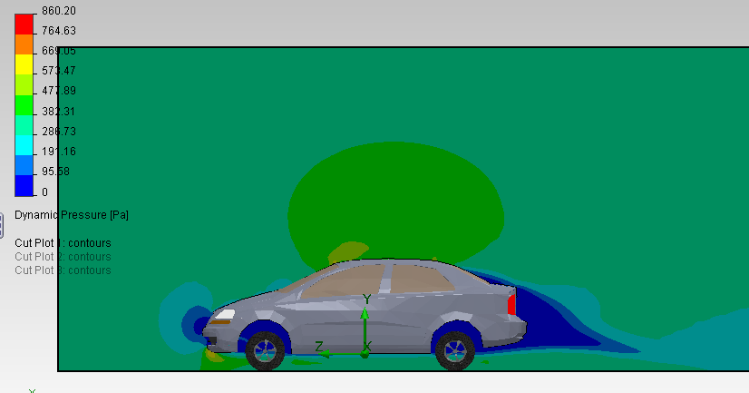
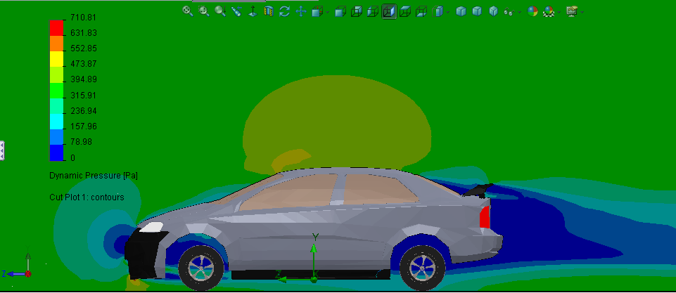
POTENCIA

Slide 14
RESULTADOS VIRTUALES
Fuerzas Resultantes | Vehículo
 | Estándar | Modificado
Fuerza Sustentación [N] | 148.7242275 | 75.75060966
Coeficiente Sustentación [Cy] | 0.2442780911 | 0.119523675
Fuerza Arrastre [N] | 212.2663849 | 253.3602462
Coeficiente Arrastre [Cz] | 0.3486442164 | 0.3997663893
Potencia [Hp] | 7.906985398 | 9.437743843
Turbulencia | 3041580.55865922 | 3173769.69273743

Slide 15
Análisis de Resultados Virtuales
Sustentación
Resistencia al avance
Efecto suelo
Potencia
Turbulencia

Slide 16
Resistencia al avance
Sustentación
Buena
Relación
Aerodinámica

Slide 17
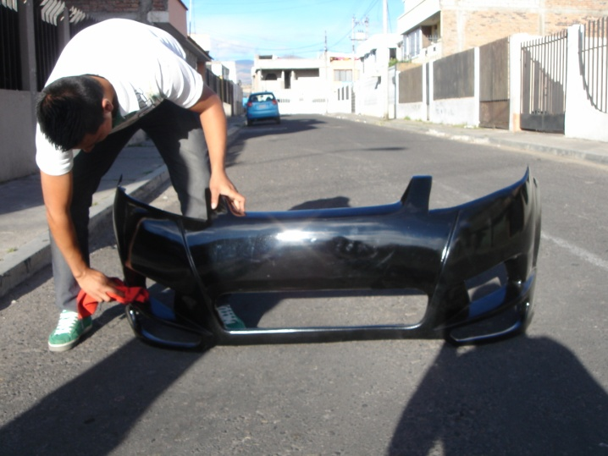
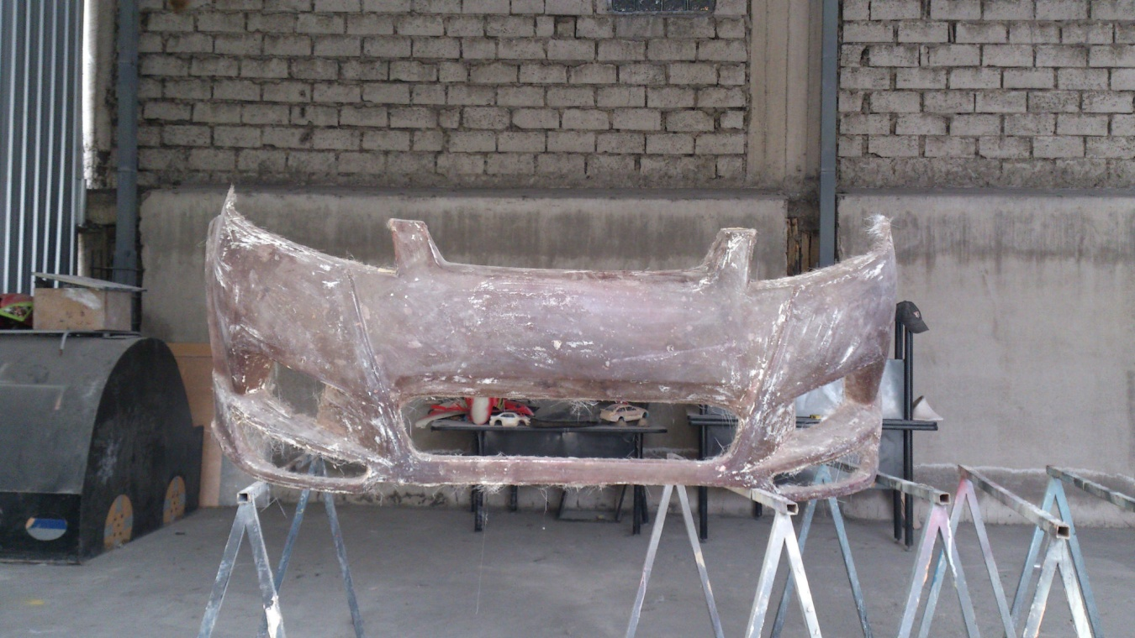
ELABORACIÓN DE IMPLEMENTOS AERODINÁMICOS
Faldón delantero

Slide 18
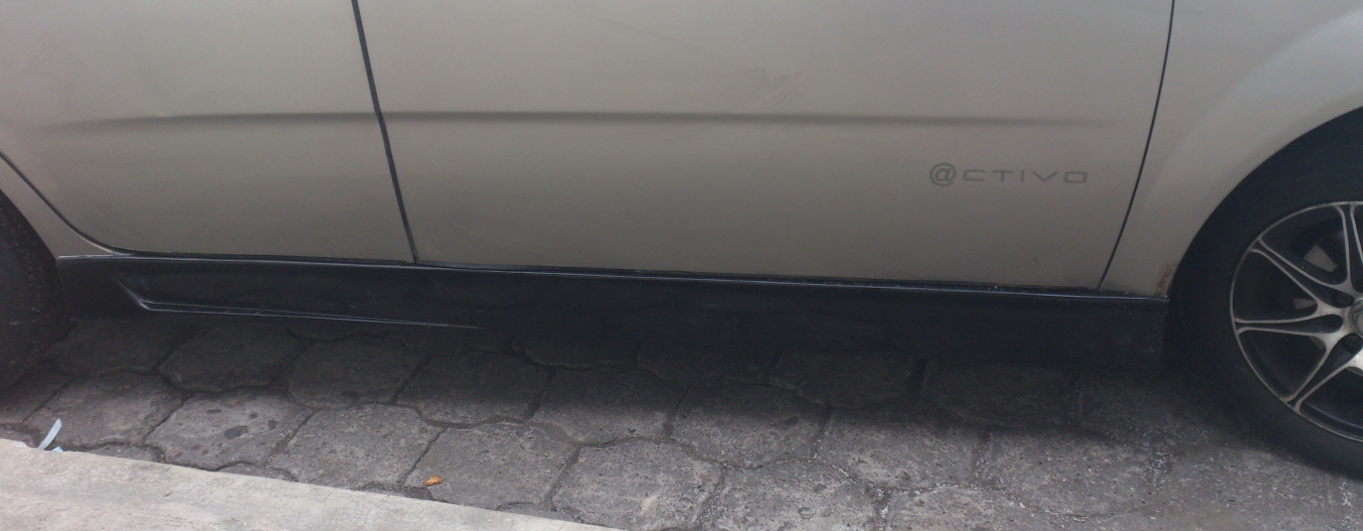
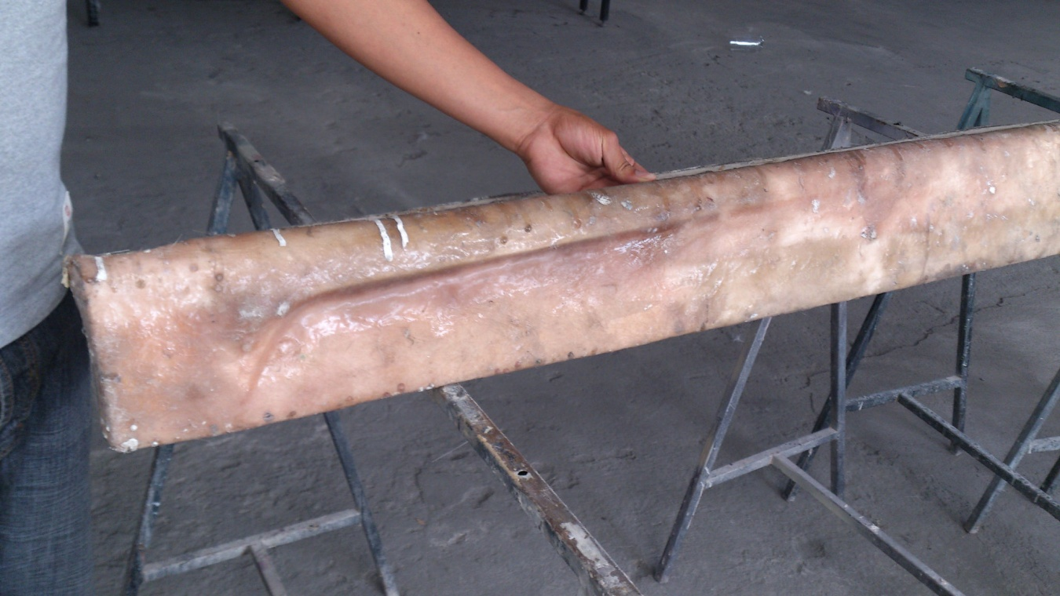
ELABORACIÓN DE IMPLEMENTOS AERODINÁMICOS
Estribos Laterales

Slide 19
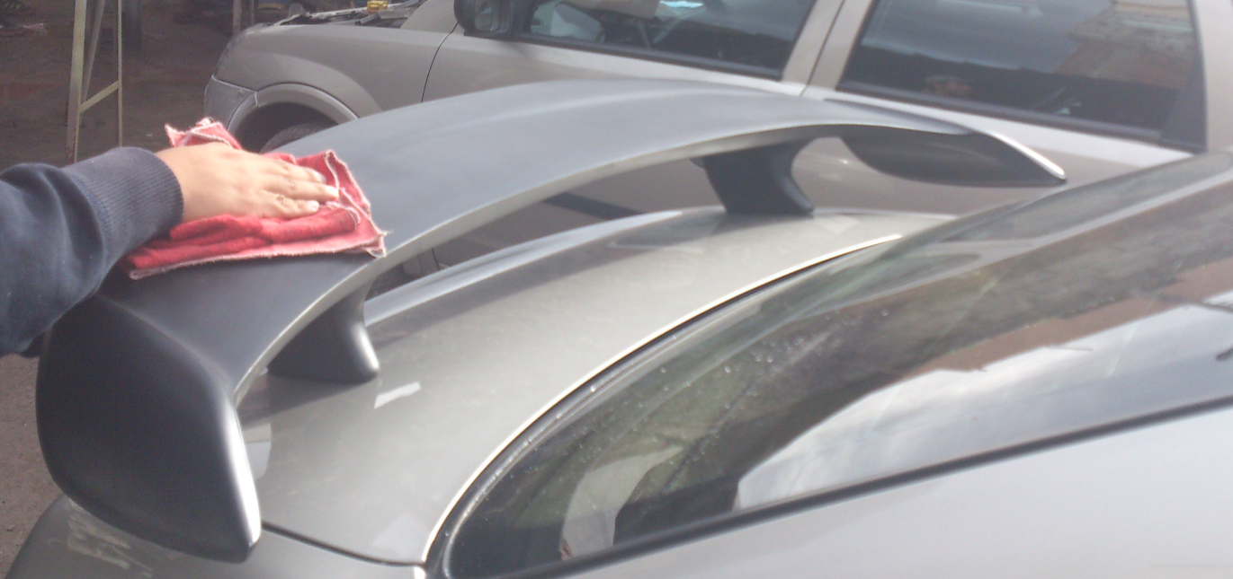
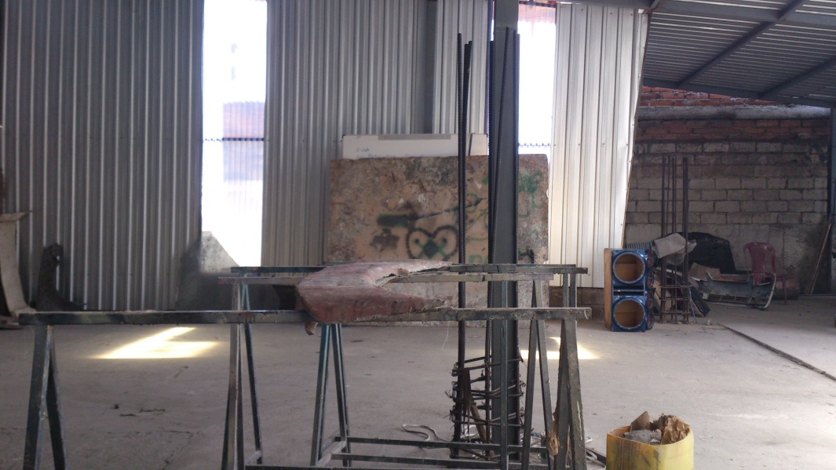
ELABORACIÓN DE IMPLEMENTOS AERODINÁMICOS
Alerón

Slide 21
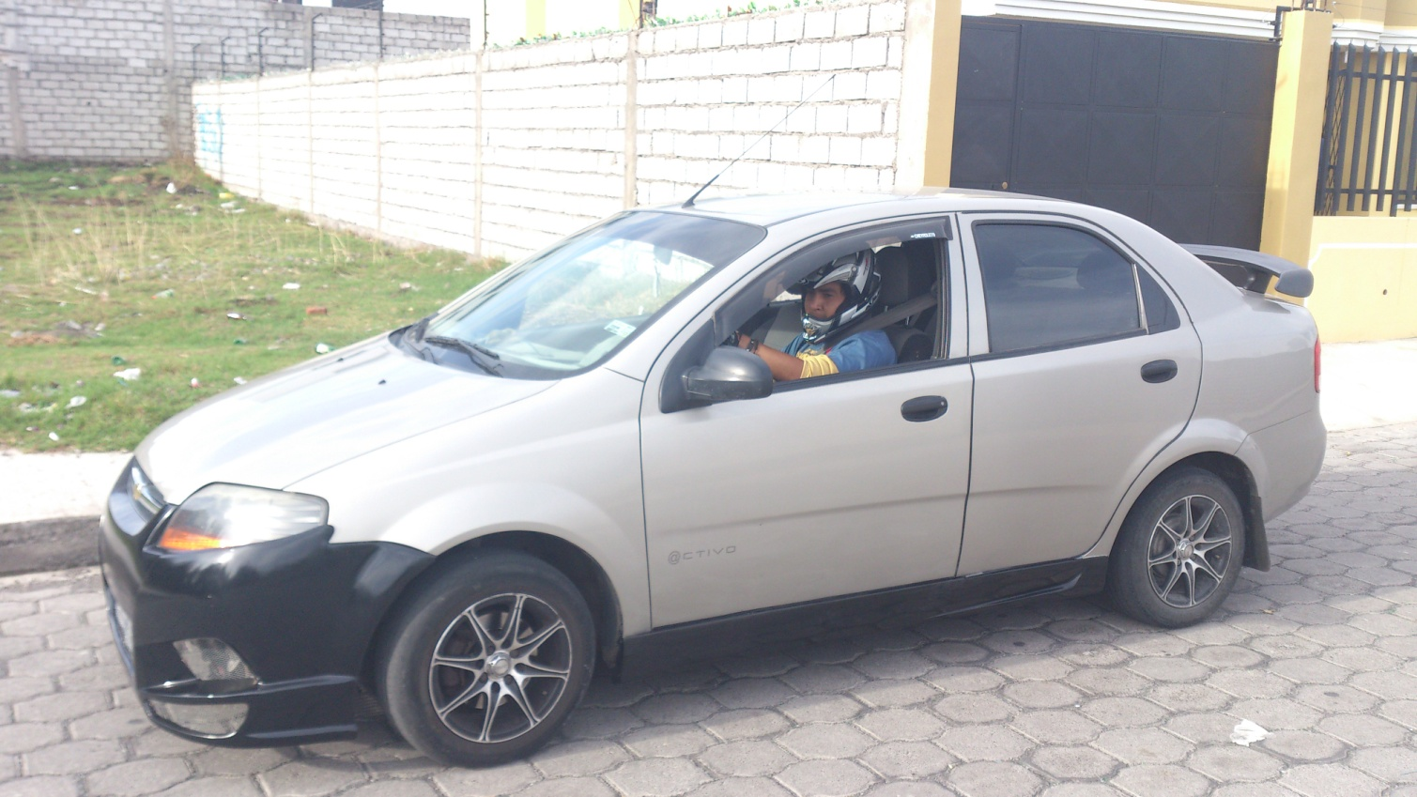
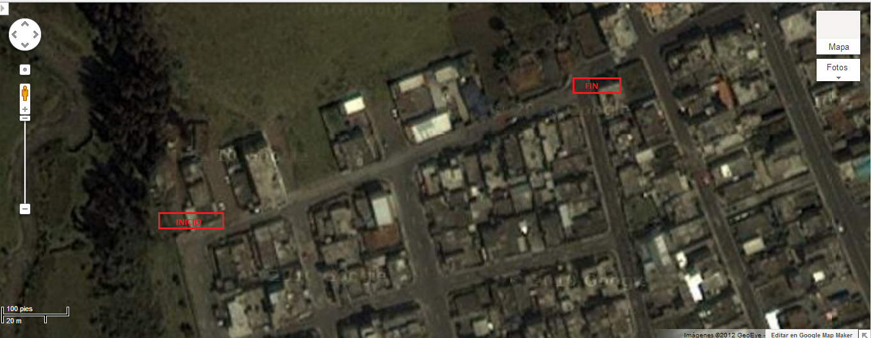
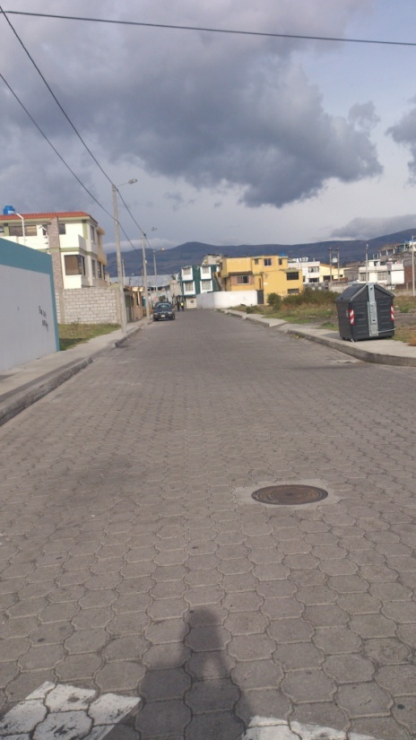
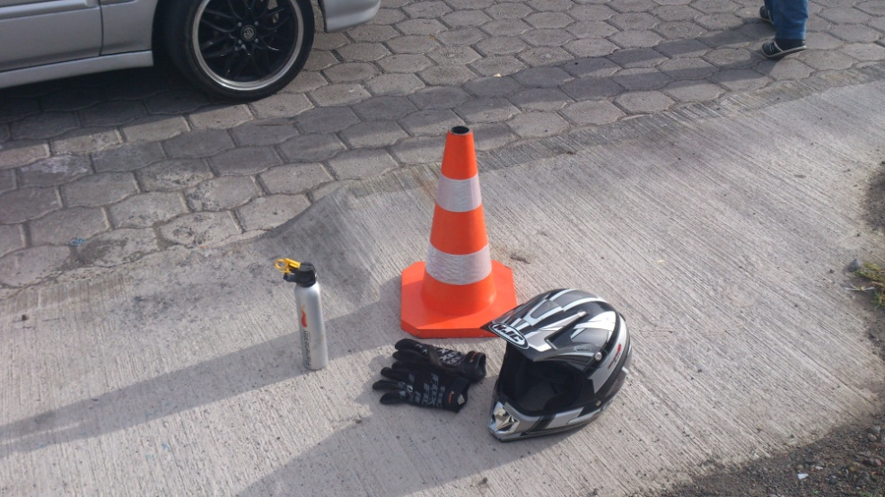
PRUEBAS FÍSICAS

Slide 22
PRUEBAS FÍSICAS
AVEO ESTÁNDAR
VELOCIDADES PARCIALES PARA PRUEBAS | REVOLUCIONES | DISTANCIA DE FRENADO | TIEMPO DF1 | DISTANCIA DE FRENADO 2 | TIEMPO DF 2 | MEDIA DISTANCIA DE FRENADO | TEMPERATURA DE FRENOS
50 km/h | 3500 RPM | 17.87m | 3s | 20.25m | 3s | 19.06 m | 66°C
70 km/h | 4000 RPM | 36.82m | 5s | 37.22m | 5s | 37.02m | 70°C
100 km/h | 4500 RPM | 75.38m | 9s | 79,15m | 9s | 77.25m | 75°C

Slide 23
PRUEBAS FÍSICAS
AVEO MODIFICADO
VELOCIDADES PARCIALES PARA PRUEBAS | REVOLUCIONES | DISTANCIA DE FRENADO | TIEMPO DF1 | DISTANCIA DE FRENADO 2 | TIEMPO DF 2 | MEDIA DISTANCIA DE FRENADO | TEMPERATURA DE FRENOS
50 km/h | 3500 rpm | 16.97m | 2.84s | 19,10m | 2.82s | 18.35m | 64°C
70 km/h | 4000 rpm | 36.00m | 4.88s | 36.85m | 4.95s | 36.425m | 69°C
100 km/h | 4500 rpm | 74.15m | 8.85s | 77.95m | 8.87s | 76,05m | 73°C

Slide 24
PRUEBAS FÍSICAS
DISTANCIA DE FRENADO
PRUEBAS | Estándar | Modificado | Porcentaje Optimización
50 km/h | 19.06m | 18.035 m | 5.37%
70 km/h | 37.02m | 36.425 m | 1.60%
100 km/h | 77.265m | 76.95 m | 0.40%

Slide 25
PRUEBAS FÍSICAS
TIEMPO DE FRENADO
PRUEBAS | Estándar | Modificado | Porcentaje Optimización
50 km/h | 3s | 2.7s | 10%
70 km/h | 5.2s | 4.87s | 6.34%
100 km/h | 9.6s | 8.85s | 7.81%

Slide 26
PRUEBAS FÍSICAS
TEMPERATURA DE FRENADO
PRUEBAS | Estándar | Modificado | Porcentaje Optimización
50 km/h | 66°C | 64°C | 3%
70 km/h | 70°C | 69°C | 1.42%
100 km/h | 75°C | 73°C | 2.66%

Slide 28
GRACIAS

